Slide 1
CAPÍTULO 3: Polinomios
Producto
División
Divisibilidad

Slide 2

Producto de polinomios
Si multiplicamos el polinomio $P(x)$con $Q(x),$nos da otro polinomio
Si no son nulos, $gr(P\left(x\right) . Q(x)) = gr(P(x)) + gr(Q(x))$
Ejemplo: Multipliquemos los siguientes polinomios:
$P\left(x\right)= 3x3 – 5x2 + 3x + 2$
$$Q(x)= 2x3 + 4x2 – 5x − 1$$
Verifiquemos la propiedad de los grados!

Slide 3
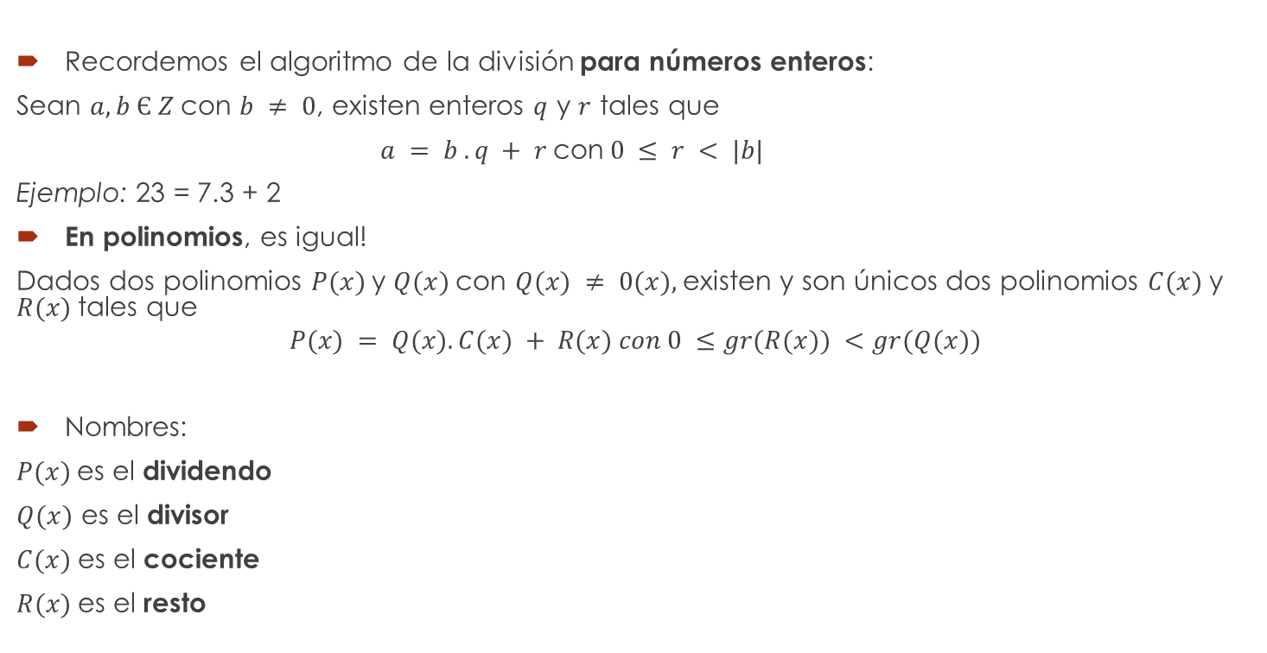
Algoritmo de la División
Recordemos el algoritmo de la división para números enteros:
Sean $a,b Є Z$con $b ≠ 0$, existen enteros $q$ y $r$ tales que
$a = b . q + r$con$0 ≤ r < |b|$
Ejemplo: 23 = 7.3 + 2
En polinomios, es igual!
Dados dos polinomios $P(x)$y $Q(x)$con $Q(x) ≠ 0(x),$existen y son únicos dos polinomios $C(x)$y $R(x)$tales que
$$P(x) = Q(x).C(x) + R(x) con 0 ≤gr(R(x)) <gr(Q(x))$$
Nombres:
$P(x)$es el dividendo
$Q(x)$ es el divisor
$C(x)$es el cociente
$R(x)$es el resto

Slide 4

Un ejemplo de división
Ejemplo: Dividamos los siguientes polinomios:
$P\left(x\right)= 3x2 – 2x −8$
$$Q\left(x\right)=x+2$$
Pregunta: ¿Cómo planteamos acá el algoritmo de la división?

Slide 5

Otro ejemplo de división (con racionales!!!)
Ejemplo 2: Dividamos ahora los siguientes polinomios:
$P\left(x\right)=2x2+4x+2$
$$Q\left(x\right)=2x+1$$

Slide 6
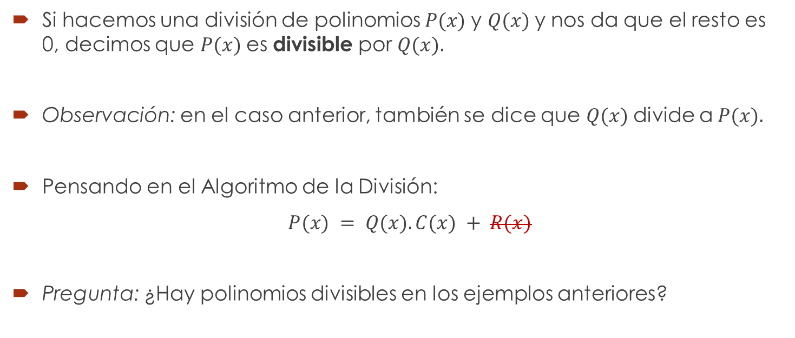
Divisibilidad
Si hacemos una división de polinomios $P(x)$y $Q(x)$y nos da que el resto es 0, decimos que $P(x)$es divisible por $Q(x).$
Observación: en el caso anterior, también se dice que $Q(x)$divide a$P(x).$
Pensando en el Algoritmo de la División:
$P(x) = Q(x).C(x) + R(x)$
Pregunta: ¿Hay polinomios divisibles en los ejemplos anteriores?

Slide 7
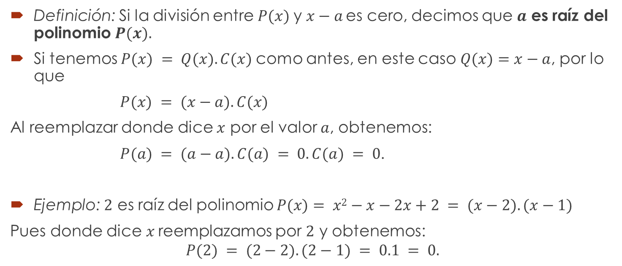
Concepto de raíz
Definición: Si la división entre$P(x)$y$x−a$ es cero, decimos que $a$ es raíz del polinomio $P(x).$
Si tenemos $P(x) = Q(x).C(x)$como antes, en este caso $Q(x)=x−a$, por lo que
$P(x) = (x−a).C(x)$
Al reemplazar donde dice $x$ por el valor $a$, obtenemos:
$P(a) = (a−a).C(a) = 0. C(a) = 0$.
Ejemplo: $2$ es raíz del polinomio $P(x)= x2−x−2x+2 = (x−2).(x−1)$
Pues donde dice$x$reemplazamos por $2$ y obtenemos:
$$P(2) = (2−2).(2−1) = 0.1 = 0.$$

